Slide 1
Représentation dynamique de modèles d'acteurs issus de reconstructions multi-vues
Soutenance de thèse
Ludovic Blache
20 avril 2016
Directeurs :
Céline Loscos & Laurent Lucas

Slide 2
Plan
Introduction
Objectifs, contributions et contexte
État de l'art
Approches model-free vs. model-based
Présentation de notre approche
Extraction de champs de mouvements
Animation de maillages
 Déformation globale
 Optimisation locale
Résultats
Conclusion et perspectives

Slide 3
Introduction
État de l'art
Notre approche
Animation de maillages
Champs de mouvements
Résultats
Conclusion
Introduction
Objectifs
Contributions
Contexte

Slide 4
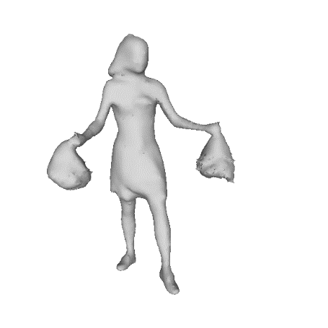
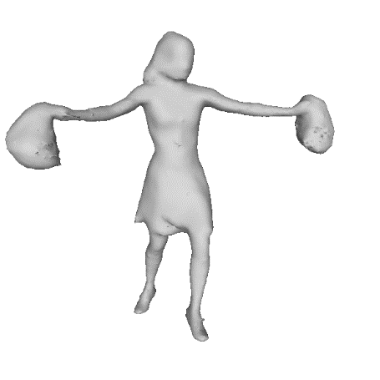
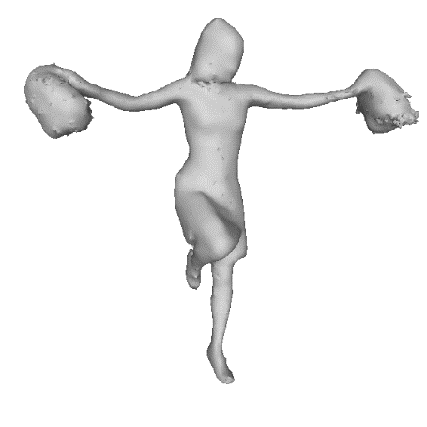
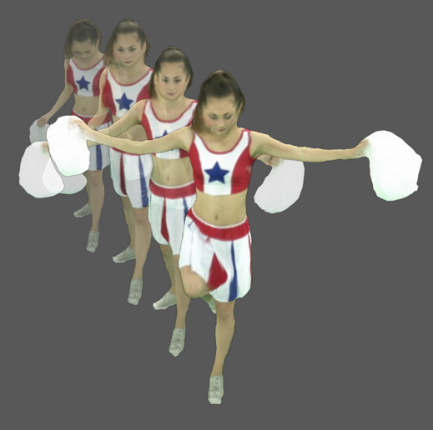
Objectifs
Introduction
État de l'art
Notre approche
Animation de maillages
Champs de mouvements
Résultats
Conclusion
Génération d'un objet 3D animé à partir d'une séquence de poses statiques
Contrainte de cohérence temporelle
Déformation de la surface au cours du temps
Structure constante
Modèle final adapté aux outils d'animation 3D
t=0
…
t=10
…
t=20
Modèle dynamique

Slide 5
Contributions
Introduction
État de l'art
Notre approche
Animation de maillages
Champs de mouvements
Résultats
Conclusion
Suivi de mouvements et extraction de champ de déplacements
Modèle de surface dynamique et suivi de poses
Aucun a priori sur la morphologie des acteurs
Mouvements libres sans contraintes d'articulation
Pas de modèle de personnage préétabli

Slide 6
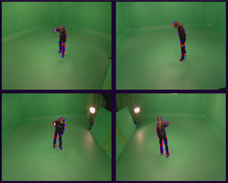
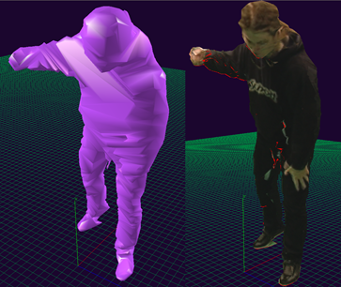
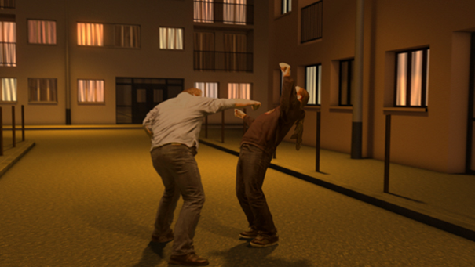
Contexte : reconstruction multi-vues
Introduction
État de l'art
Notre approche
Animation de maillages
Champs de mouvements
Résultats
Conclusion
Création d'une chaîne de production autour de la technologie de reconstruction multi-vues
Projet industriel : chaîne de production complète
Cible : le marché de la production TV
Capture vidéo
Reconstruction 3D
Rendu

Slide 7





RECOVER 3D
Introduction
État de l'art
Notre approche
Animation de maillages
Champs de mouvements
Résultats
Conclusion
Realtime Environment for COmputational Video Editing and Rendering in 3D
XD Production (Issy-les-Moulineaux)
Direction technique, coordinateur du projet
Groupe Euro Media (Bry-sur-Marne)
Expertise technique, intégration logicielle
Institut de l'Image de l'Océan indien (La Réunion)
Validation à échelle réelle
CReSTIC (Université de Reims Champagne-Ardenne)
Direction scientifique, 2 sujets de thèses

Slide 8
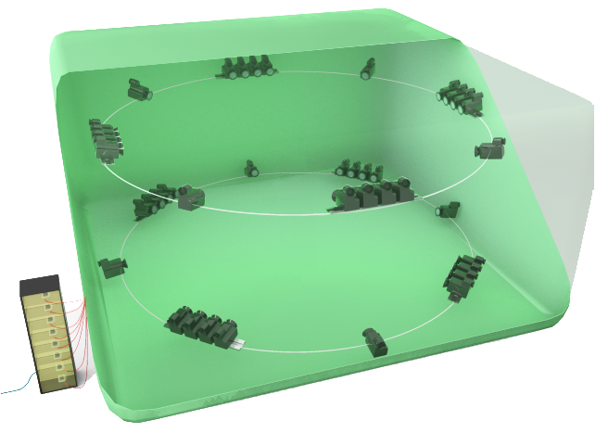
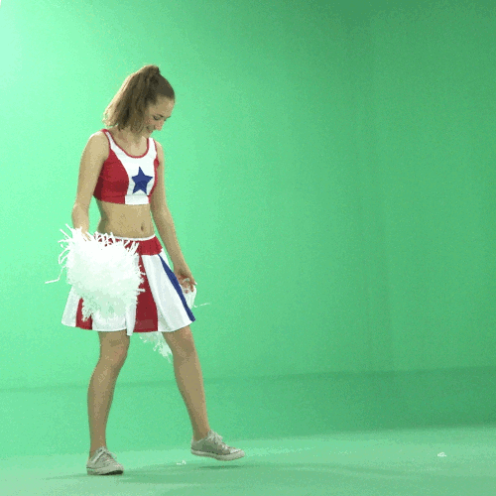
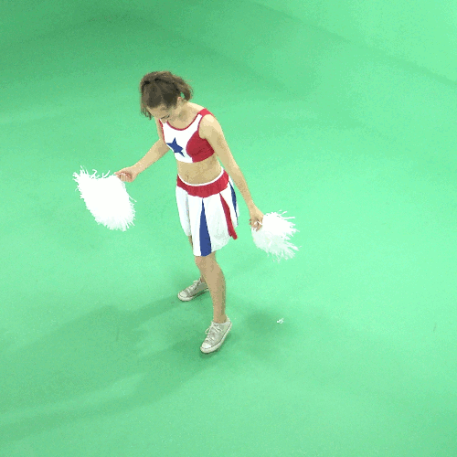
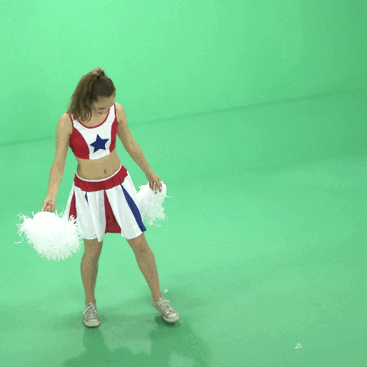
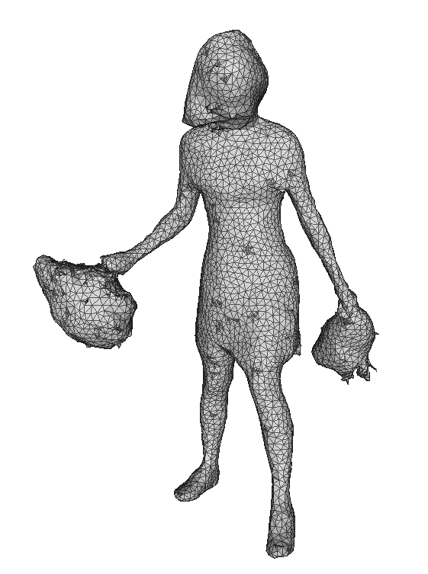
Reconstruction
Introduction
État de l'art
Notre approche
Animation de maillages
Champs de mouvements
Résultats
Conclusion
Images
Caméras
Studio de reconstruction multi-vues
Reconstruction

Slide 9
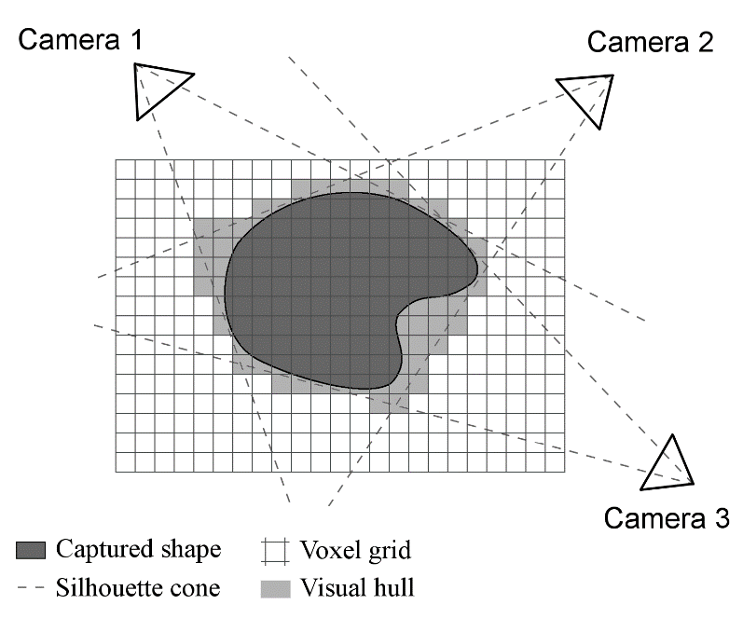
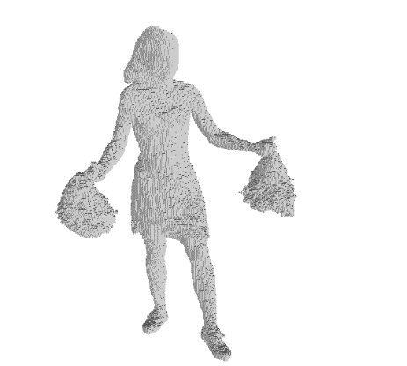
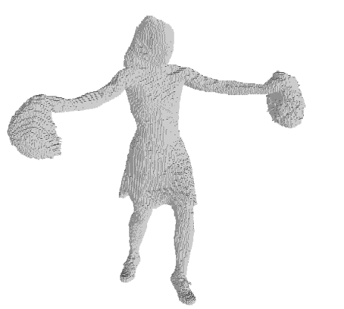
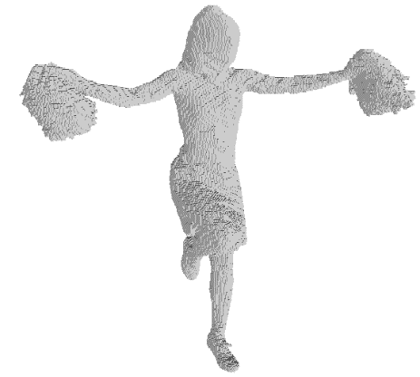
Reconstruction
Introduction
État de l'art
Notre approche
Animation de maillages
Champs de mouvements
Résultats
Conclusion
Reconstruction de type model-free, par enveloppe visuelle volumique
Répété à chaque frame des vidéos multi-points de vues
Le résultat est une séquence de volumes discrets
t=0
…
t=10
…
t=20

Slide 10
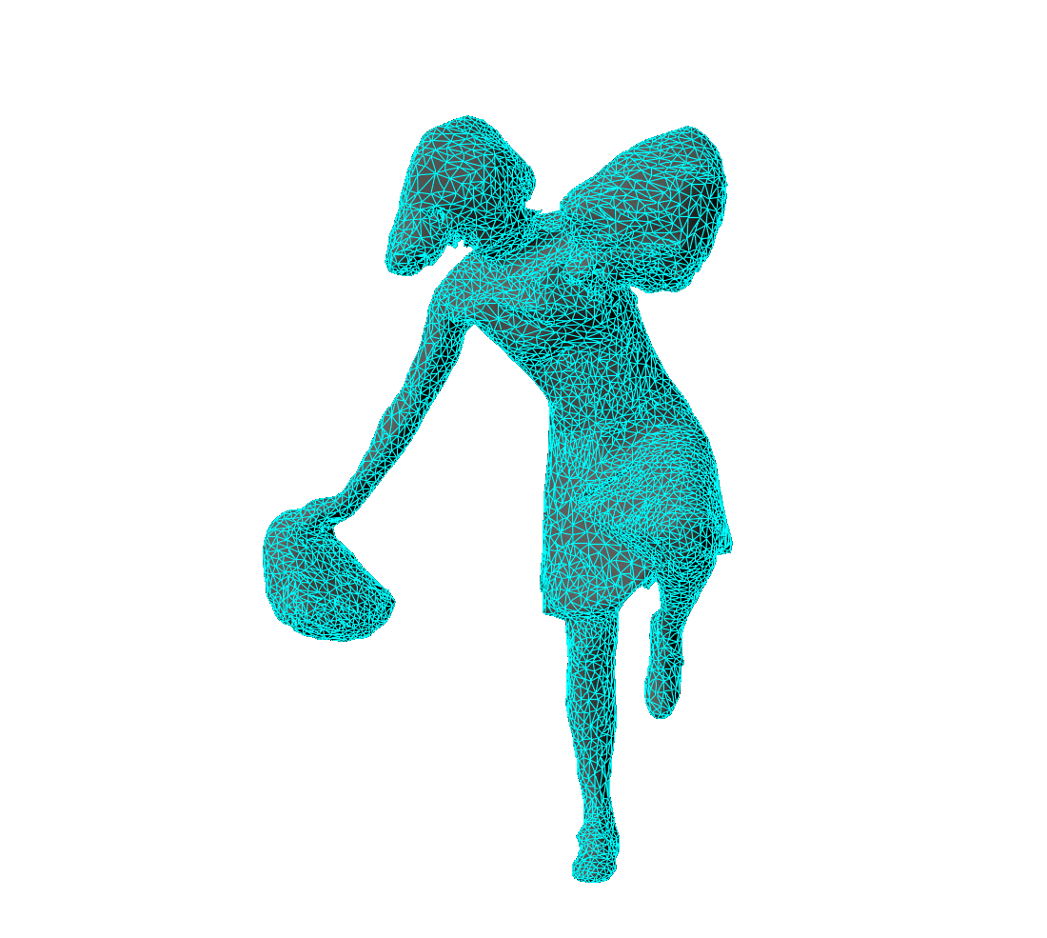
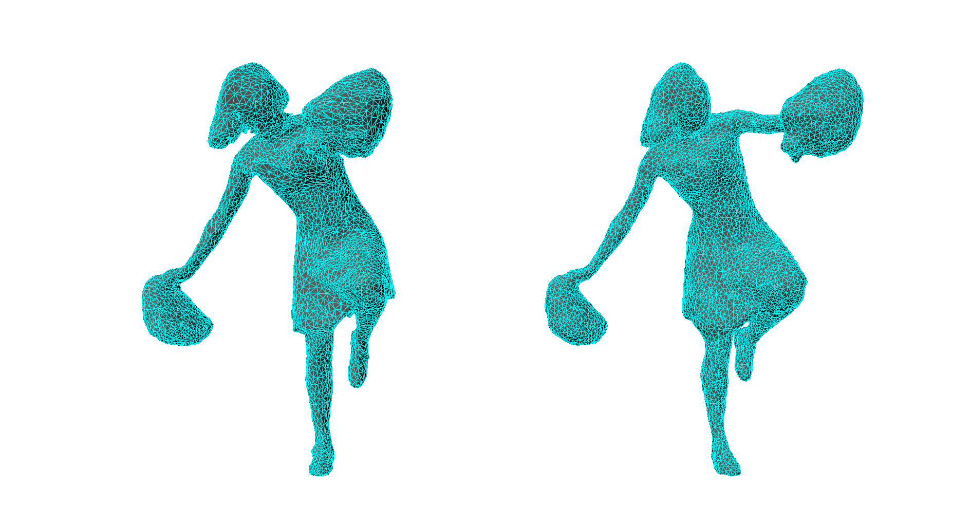
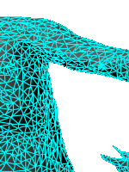
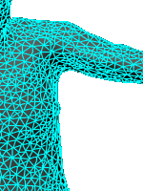
Problématique
Introduction
État de l'art
Notre approche
Animation de maillages
Champs de mouvements
Résultats
Conclusion
Extraction de surface par marching cube
Séquence de maillages statiques
Pas de cohérence temporelle
Inadapté à l'usage en post-production
Séquence de maillages reconstruits
Maillage animé temporellement cohérent

Slide 11
Introduction
État de l'art
Notre approche
Animation de maillages
Champs de mouvements
Résultats
Conclusion
État de l'art
Méthodes model-free
Méthodes model-based
Autres approches
Discussion

Slide 12
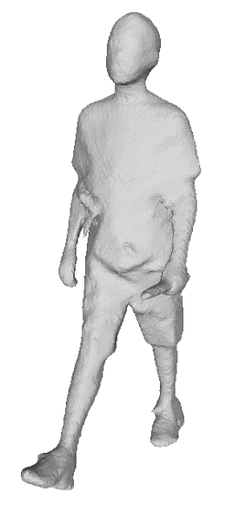
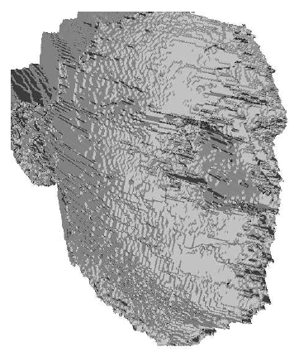
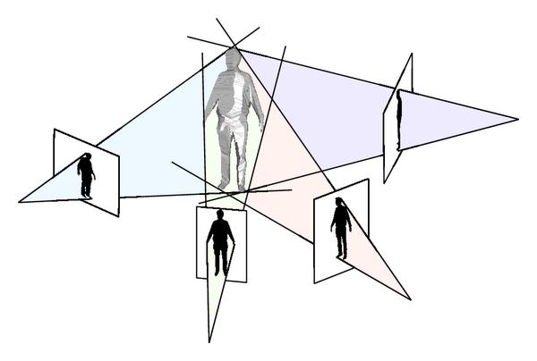
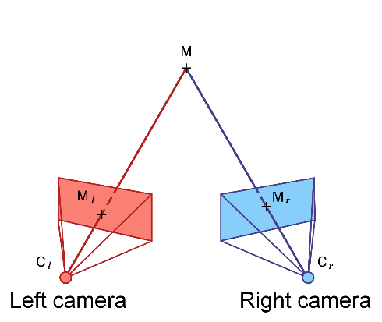
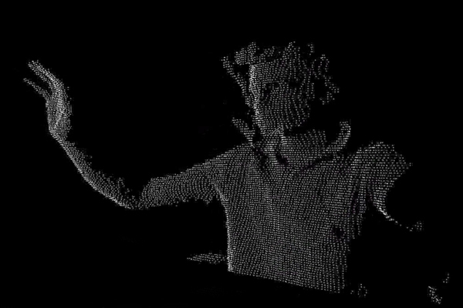
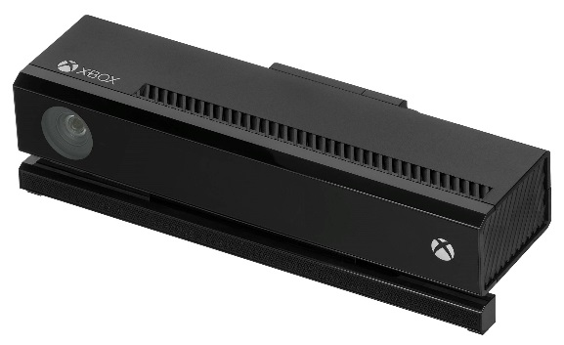
Approches model-free
Introduction
État de l'art
Notre approche
Animation de maillages
Champs de mouvements
Résultats
Conclusion
Basées silhouettes, stéréo ou capteurs actifs
Reconstruction statique à chaque frame de la capture
Basée silhouettes
Basée stéréo
Capteur actif
+ Généricité
+ Rapidité
– Cohérence temporelle
– Qualité visuelle

Slide 13
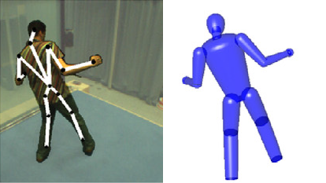
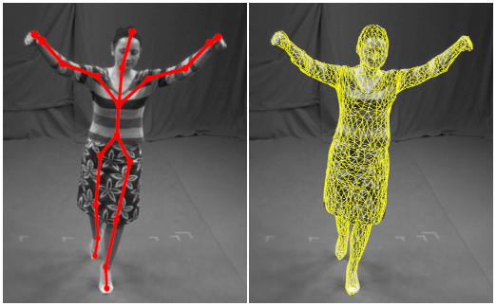
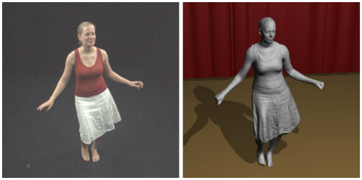
Approches model-based
Introduction
État de l'art
Notre approche
Animation de maillages
Champs de mouvements
Résultats
Conclusion
Modèle paramétrique de référence, adapté à la morphologie de l'acteur
Suivi de mouvements (capture de mouvements sans marqueurs)
Animation limitée par le modèle (animation squelette, surfaces paramétriques …)
Kehl and Gool 2006 [75]
Gall et al. 2009 [61]
Aguiar et al. 2008 [47]
+ Cohérence temporelle
+ Robustesse
- Généricité
- Pré-traitements

Slide 14
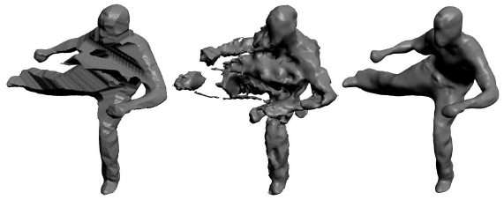
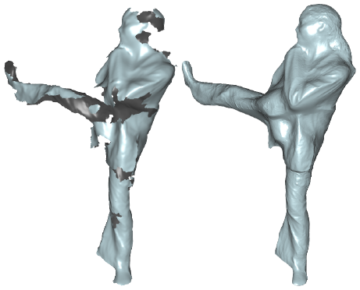
Approches alternatives
Introduction
État de l'art
Notre approche
Animation de maillages
Champs de mouvements
Résultats
Conclusion
Surface déformable unique
Alignée avec une succession de poses issues de captures multi-vues
Lier un ensemble d'objets statiques par une géométrie unique
Pas de contrainte de morphologie et/ou de mouvement
Starck and Hilton 2007 [140]
Cagniart et al. 2010 [33]
Li et al. 2012 [90]
+ Générique
+ Cohérence temporelle
- Complexité
- Robustesse (temporelle)

Slide 15
Discussion
Introduction
État de l'art
Notre approche
Animation de maillages
Champs de mouvements
Résultats
Conclusion
Model
-
Model
-
Autres
Nos
free
based
o
bjectifs
Généricité
ü
û
ü
ü
Qualité visuelle
û
ü
ü
ü
Export (post-prod.)
û
ü
ü
ü
Rapidité
ü
û
û
ü
Cohérence temporelle
û
ü
ü
ü
Mouvements libres
û
û
ü
ü
Robustesse (amplitude
mouvements)
ü
û
û
ü
Adaptation de la
ü
û
ü
ü
topologie

Slide 16
Introduction
État de l'art
Notre approche
Animation de maillages
Champs de mouvements
Résultats
Conclusion
Notre approche

Slide 17
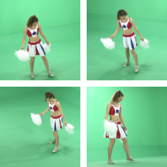
Pipeline de traitement
Introduction
État de l'art
Notre approche
Animation de maillages
Champs de mouvements
Résultats
Conclusion
Reconstruction model-free
Maillage
de référence
Champ de
déplacements
Animation de maillage
Déformation globale
Optimisation locale
Séquence de volumes
Volumes
Euclidean
Distance
Transform

Slide 18
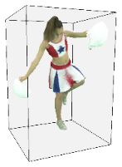
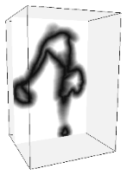
Pipeline de traitement
Introduction
État de l'art
Notre approche
Animation de maillages
Champs de mouvements
Résultats
Conclusion
Reconstruction model-free
Maillage
de référence
Champ de
déplacements
Animation de maillage
Déformation globale
Optimisation locale
Séquence de volumes
Volumes
Euclidean
Distance
Transform

Slide 19
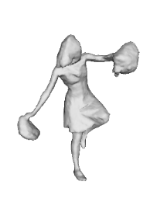
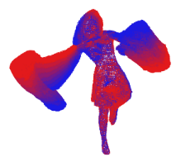
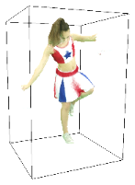
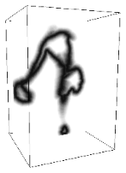
Pipeline de traitement
Introduction
État de l'art
Notre approche
Animation de maillages
Champs de mouvements
Résultats
Conclusion
Reconstruction model-free
Maillage
de référence
Champ de
déplacements
Animation de maillage
Déformation globale
Optimisation locale
Séquence de volumes
Volumes
Euclidean
Distance
Transform

Slide 20
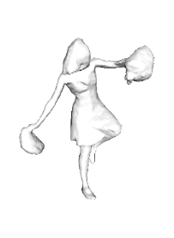
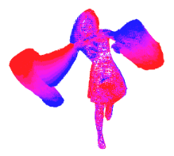
Pipeline de traitement
Introduction
État de l'art
Notre approche
Animation de maillages
Champs de mouvements
Résultats
Conclusion
Reconstruction model-free
Maillage
de référence
Champ de
déplacements
Animation de maillage
Déformation globale
Optimisation locale
Séquence de volumes
Volumes
Euclidean
Distance
Transform

Slide 21
Introduction
État de l'art
Notre approche
Animation de maillages
Champs de mouvements
Résultats
Conclusion
Champs de mouvements
Appariement de voxels
Régularisation

Slide 22
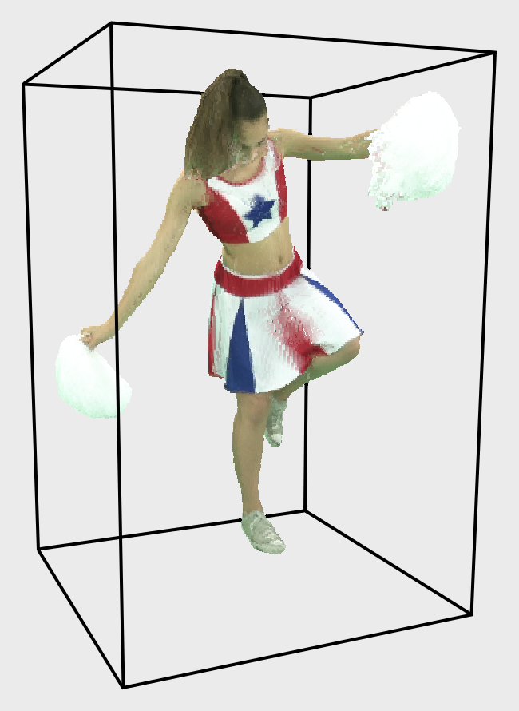
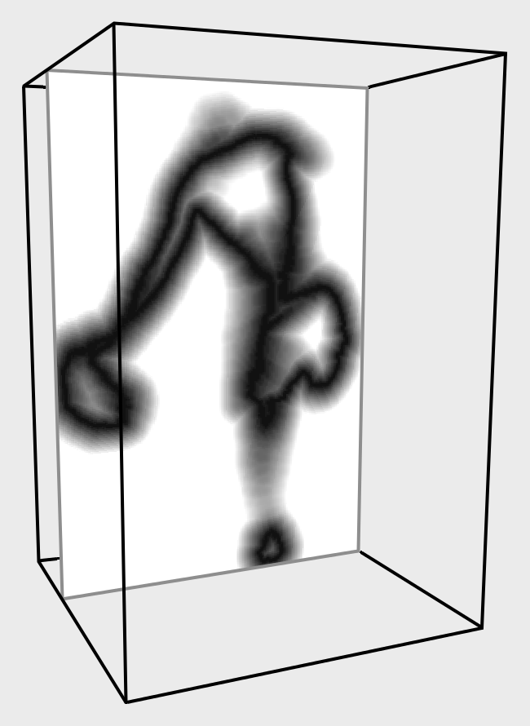
Données d'entrée
Introduction
État de l'art
Notre approche
Animation de maillages
Champs de mouvements
Résultats
Conclusion
Séquence de volumes : volumes texturés et transformée en distance euclidienne
Volume coloré : à chaque voxel de surface est associée une couleur RGB
Euclidean Distance Transform (EDT) : à chaque voxel est associée une distance vers la surface la plus proche

Slide 23
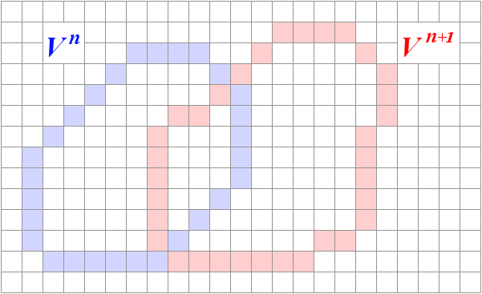
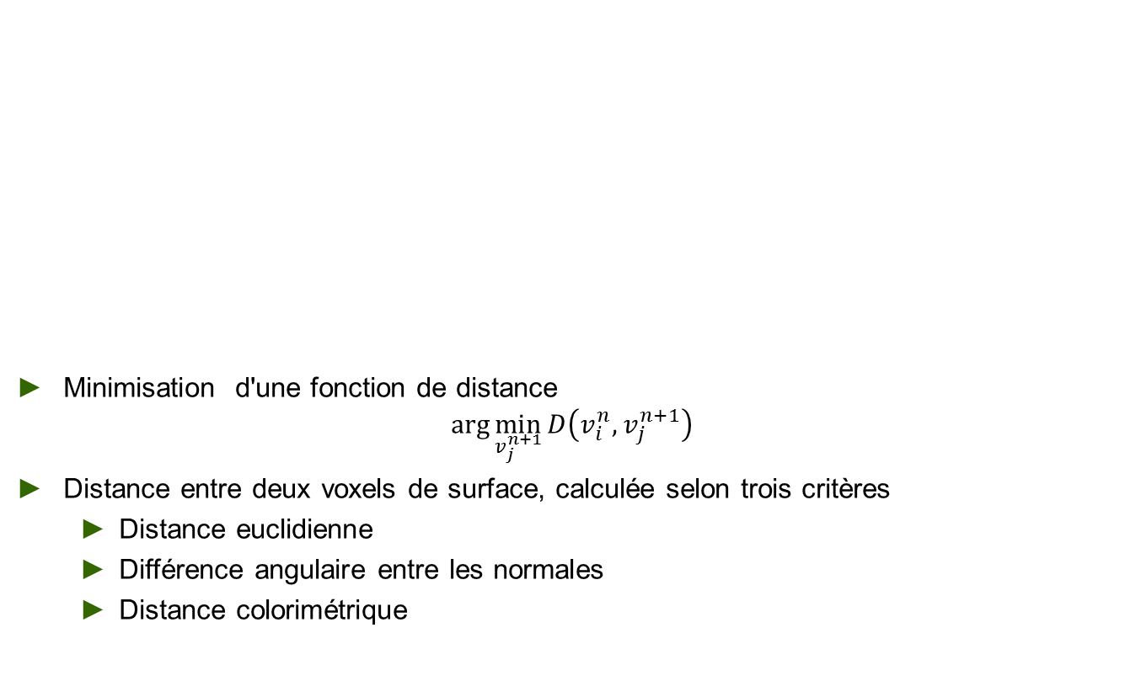
Appariement de voxels
Introduction
État de l'art
Notre approche
Animation de maillages
Champs de mouvements
Résultats
Conclusion
Minimisation d'une fonction de distance
$$arg\min_{v_{j}^{n+1}}{D\left(v_{i}^{n},v_{j}^{n+1}\right)}$$
Distance entre deux voxels de surface, calculée selon trois critères
Distance euclidienne
Différence angulaire entre les normales
Distance colorimétrique

Slide 24
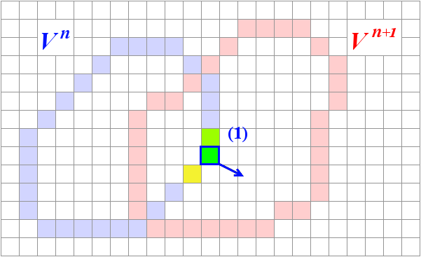
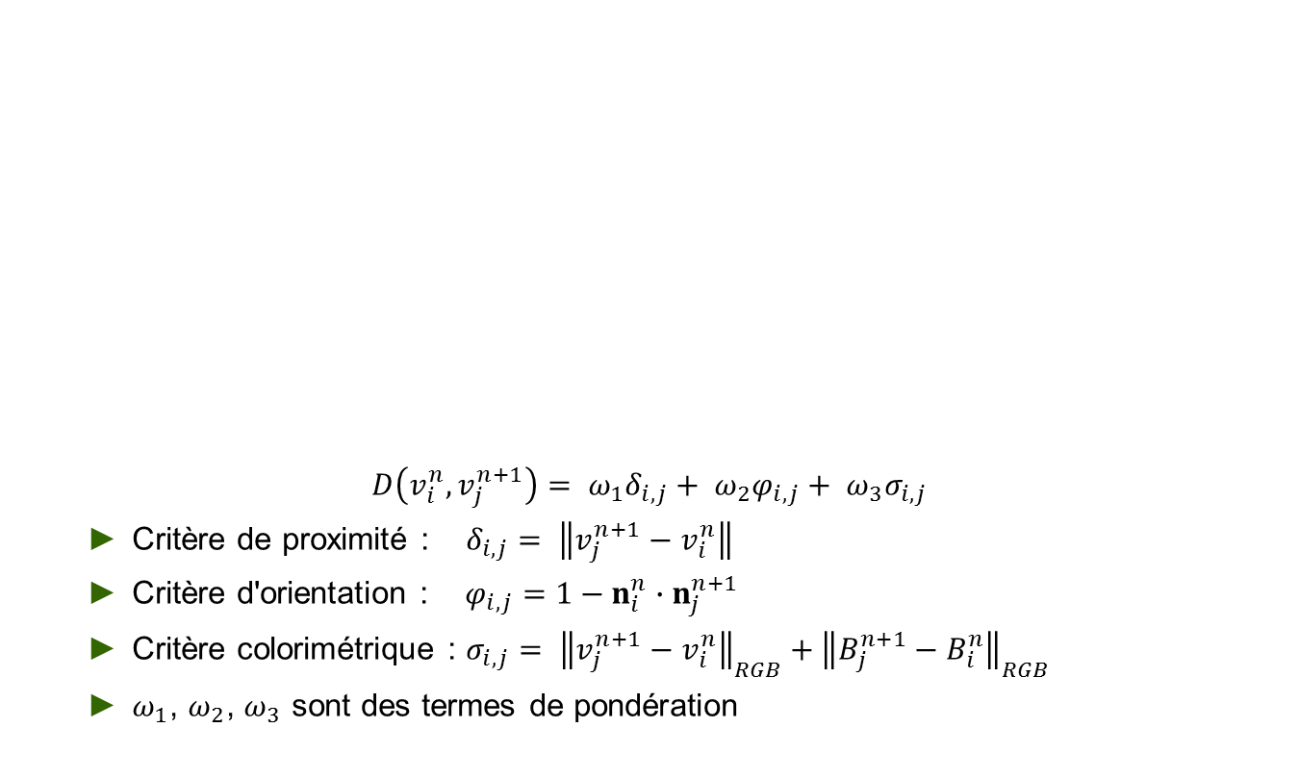
Appariement de voxels
Introduction
État de l'art
Notre approche
Animation de maillages
Champs de mouvements
Résultats
Conclusion
$$D\left(v_{i}^{n},v_{j}^{n+1}\right)= ω_{1}δ_{i,j}+ ω_{2}φ_{i,j}+ ω_{3}σ_{i,j}$$
Critère de proximité : $δ_{i,j}= \left\|v_{j}^{n+1}−v_{i}^{n}\right\|$
Critère d'orientation : $φ_{i,j}=1−n_{i}^{n}∙n_{j}^{n+1}$
Critère colorimétrique : $σ_{i,j}= {\left\|v_{j}^{n+1}−v_{i}^{n}\right\|}_{RGB}+{\left\|B_{j}^{n+1}−B_{i}^{n}\right\|}_{RGB}$
$ω_{1}$, $ω_{2}$, $ω_{3}$ sont des termes de pondération

Slide 25
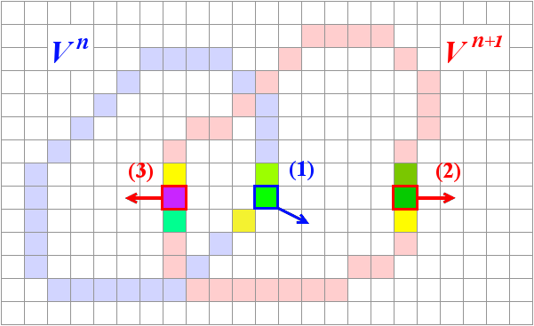
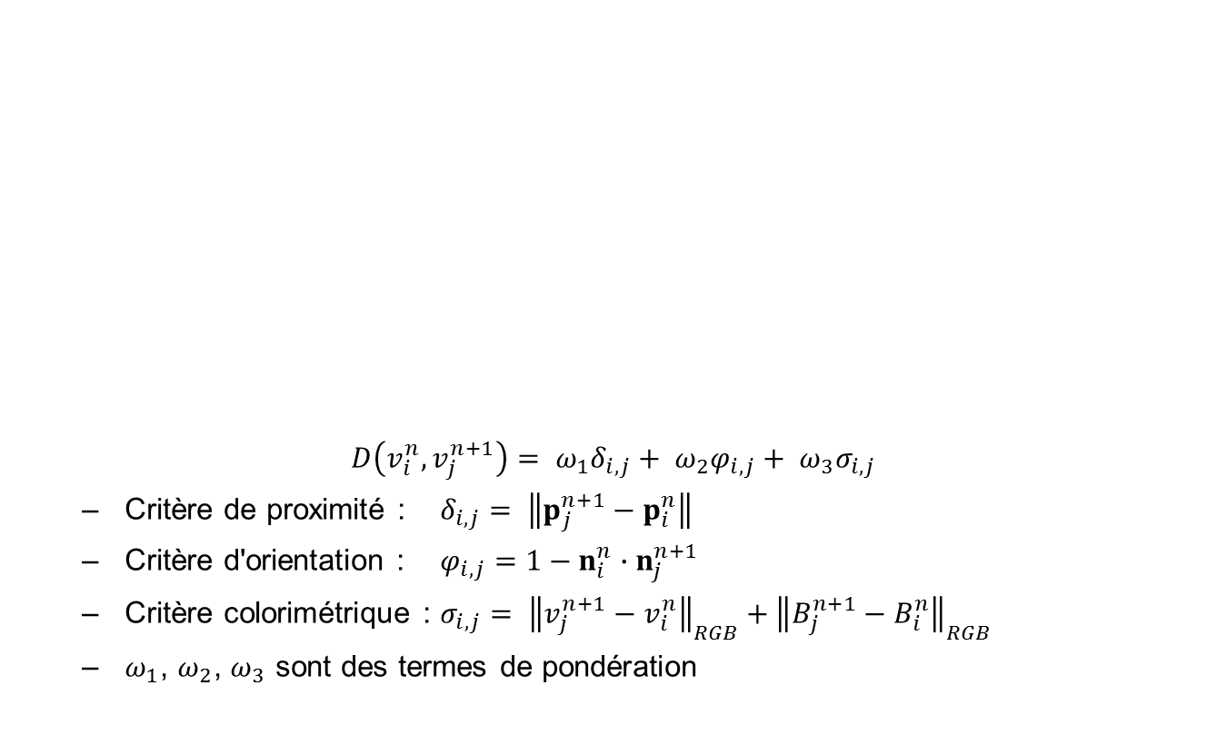
Appariement de voxels
Introduction
État de l'art
Notre approche
Animation de maillages
Champs de mouvements
Résultats
Conclusion
$$D\left(v_{i}^{n},v_{j}^{n+1}\right)= ω_{1}δ_{i,j}+ ω_{2}φ_{i,j}+ ω_{3}σ_{i,j}$$
Critère de proximité : $δ_{i,j}= \left\|p_{j}^{n+1}−p_{i}^{n}\right\|$
Critère d'orientation : $φ_{i,j}=1−n_{i}^{n}∙n_{j}^{n+1}$
Critère colorimétrique : $σ_{i,j}= {\left\|v_{j}^{n+1}−v_{i}^{n}\right\|}_{RGB}+{\left\|B_{j}^{n+1}−B_{i}^{n}\right\|}_{RGB}$
$ω_{1}$, $ω_{2}$, $ω_{3}$ sont des termes de pondération

Slide 26
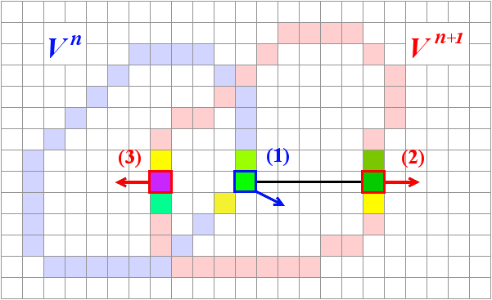
Appariement de voxels
Introduction
État de l'art
Notre approche
Animation de maillages
Champs de mouvements
Résultats
Conclusion
$$D\left(v_{i}^{n},v_{j}^{n+1}\right)= ω_{1}δ_{i,j}+ ω_{2}φ_{i,j}+ ω_{3}σ_{i,j}$$
Critère de proximité : $δ_{i,j}= \left\|p_{j}^{n+1}−p_{i}^{n}\right\|$
Critère d'orientation : $φ_{i,j}=1−n_{i}^{n}∙n_{j}^{n+1}$
Critère colorimétrique : $σ_{i,j}= {\left\|v_{j}^{n+1}−v_{i}^{n}\right\|}_{RGB}+{\left\|B_{j}^{n+1}−B_{i}^{n}\right\|}_{RGB}$
$ω_{1}$, $ω_{2}$, $ω_{3}$ sont des termes de pondération

Slide 27
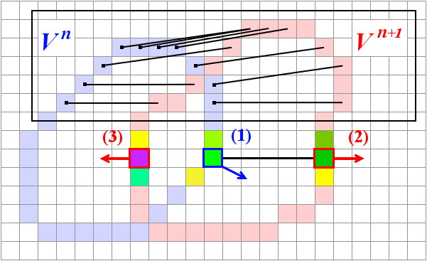


Appariement de voxels
Introduction
État de l'art
Notre approche
Animation de maillages
Champs de mouvements
Résultats
Conclusion
Chaque appariement de voxels ($v_{i}^{n}$, $v_{j}^{n+1})$définit un vecteur. L'ensemble des vecteurs obtenus sont ajoutés à un champ de vecteurs (grille 3D similaire au volume discret) à la position du voxel $v_{i}^{n}$.
Appariement effectué dans le sens forward ($V^{n}→V^{n+1}$) puis backward ($V^{n+1}→V^{n}$).
$$V^{n}→V^{n+1}$$

Slide 28



Appariement de voxels
Introduction
État de l'art
Notre approche
Animation de maillages
Champs de mouvements
Résultats
Conclusion
Chaque appariement de voxels ($v_{i}^{n}$, $v_{j}^{n+1})$définit un vecteur. L'ensemble des vecteurs obtenus sont ajoutés à un champ de vecteurs (grille 3D similaire au volume discret) à la position du voxel $v_{i}^{n}$.
Appariement effectué dans le sens forward ($V^{n}→V^{n+1}$) puis backward ($V^{n+1}→V^{n}$).
$$V^{n+1}→V^{n}$$

Slide 29

Régularisation
Introduction
État de l'art
Notre approche
Animation de maillages
Champs de mouvements
Résultats
Conclusion
Champ de vecteurs irrégulier : appariements multiples et manque de précision.
On applique un filtre gaussien (moyenne pondérée) pour obtenir un champ de déplacement plus lisse.
Champ de vecteurs brut

Slide 30


Régularisation
Introduction
État de l'art
Notre approche
Animation de maillages
Champs de mouvements
Résultats
Conclusion
Champ de vecteurs irrégulier : appariements multiples et manque de précision.
On applique un filtre gaussien (moyenne pondérée) pour obtenir un champ de déplacement plus lisse.
Champ de vecteurs brut
Champ de déplacements final

Slide 31


Résultats
Introduction
État de l'art
Notre approche
Animation de maillages
Champs de mouvements
Résultats
Conclusion
Champ de déplacement calculé entre chaque paire de poses consécutives, tout au long de la séquence
Résultats sur une séquence de 25 poses.
Séquence de volumes
Champs de déplacements

Slide 32
Introduction
État de l'art
Notre approche
Animation de maillages
Champs de mouvements
Résultats
Conclusion
Animation de maillages
Déformation globale
Optimisation locale

Slide 33

Animation pseudo-rigide
Introduction
État de l'art
Notre approche
Animation de maillages
Champs de mouvements
Résultats
Conclusion
Préservation de la structure du maillage
Déformation localement rigide
Déformation de surface As-Rigid-As-Possible (ARAP)
Minimisation d'une énergie globale, guidée par des points d'ancrage
Sorkine & Alexa 2007 [138]

Slide 34






Procédure
Introduction
État de l'art
Notre approche
Animation de maillages
Champs de mouvements
Résultats
Conclusion
Maillage $t$ et envelope visuelle $t$+1
Champ de mouvements
Points d'ancrages
Déformation globale
Optimisation locale

Slide 35


Maillage de référence (template)
Introduction
État de l'art
Notre approche
Animation de maillages
Champs de mouvements
Résultats
Conclusion
Maillage triangulaire initialisé à la première pose de la séquence
Morphologie et topologie adaptées au personnage
Volume t=0
Maillage template

Slide 36
Maillage de référence (template)
Introduction
État de l'art
Notre approche
Animation de maillages
Champs de mouvements
Résultats
Conclusion
Extraction de la surface du volume par marching cube
Lissage et simplification de la surface, élimination manuelle d'artefacts si nécessaire
Volume t=0
Maillage template

Slide 37
Introduction
État de l'art
Notre approche
Animation de maillages
Champs de mouvements
Résultats
Conclusion
Animation de maillages
Déformation globale
Optimisation locale

Slide 38



Échantillonnage des points d'ancrage
Introduction
État de l'art
Notre approche
Animation de maillages
Champs de mouvements
Résultats
Conclusion
Sélection des sommets associés aux valeurs maximales de l'EDT
Appliquée sur un échantillonnage régulier des sommets (Poisson disk sampling)
Critère EDT appliqué sur l'ensemble des sommets
Échantillonnage régulier
Critère EDT appliqué sur échantillonnage régulier

Slide 39

Échantillonnage des points d'ancrage
Introduction
État de l'art
Notre approche
Animation de maillages
Champs de mouvements
Résultats
Conclusion
Les points sélectionnés correspondent aux mouvements de grande amplitude
Échantillonnage uniforme
Des points fixes sont également nécessaires
Nombre de points d'ancrage fixé (5%)
Maillage de référence
Pose cible (enveloppe visuelle)
Points d'ancrage

Slide 40


Déformation : formulation
Introduction
État de l'art
Notre approche
Animation de maillages
Champs de mouvements
Résultats
Conclusion
Minimisation de l'énergie
$$E\left(M^{′}\right)=E_{ARAP}\left(M^{′}\right)+E_{ANC}\left(M^{′}\right)$$
$E_{ARAP}$ est l'énergie As-Rigid-As-Possible
$$E_{ARAP}\left(M^{′}\right)= \sum_{i=1}^{n}{\sum_{j∈N(i)}{w_{ij}{\left\|\left(p_{i}^{′}−p_{j}^{′}\right)−R_{i}(p_{i}−p_{j})\right\|}^{2}}}$$
avec $N(i)$ le voisinage direct de $i$
Position du sommet $i$ notée $p_{i}$ (initiale) et $p_{i}^{′}$ (cible)
$E_{ANC}$ est une énergie quadratique mesurant le déplacement des points d'ancrage
$$E_{ANC}\left(M^{′}\right)= \sum_{i=1}^{n}{w_{a_{i}}{\left\|p_{i}^{′}−p_{i}\right\|}^{2}}$$
avec $w_{a_{i}}$ le poids appliqué au point d'ancrage $p_{i}$

Slide 41

Déformation : résolution
Introduction
État de l'art
Notre approche
Animation de maillages
Champs de mouvements
Résultats
Conclusion
À partir des conditions d'optimalité de$E_{ARAP}$ et $E_{ANC}$, les positions optimales $p′$ doivent satisfaire
$$\sum_{j∈N(i)}{w_{ij}\left(p_{i}^{′}−p_{j}^{′}\right)+w_{a_{i}}p_{i}^{′}= \sum_{j∈N(i)}{\frac{w_{ij}}{2}\left(R_{i}−R_{j}\right)\left(p_{i}−p_{j}\right)+w_{a_{i}}p_{i}}}$$
$\left[\begin{matrix} \\ L + W \\ \end{matrix} \right]∙\left[\begin{matrix} \\ p^{′} \\ \end{matrix}\right]=\left[\begin{matrix} \\ b \\ \end{matrix}\right]$

Slide 42

Déformation : résolution
Introduction
État de l'art
Notre approche
Animation de maillages
Champs de mouvements
Résultats
Conclusion
Solveur itératif : la transformation optimale $R(p_{i}, p_{i}^{′})$ est calculée par SVD à partir de la matrice de covariance $S$ des positions initiales fixées de $p_{i}$ et ${p′}_{i}$
$$S=UΣW^{T}$$
$$R_{i}=UW^{T}$$
La transformation est ensuite appliquée à $p_{i}$ pour obtenir les nouvelles valeurs de $p_{i}^{′}$ grâce à un solveur linéaire
$$\min{\sum_{i=1}^{n}{\sum_{j∈N(i)}{w_{ij}\left(p_{i}^{′}−p_{j}^{′}\right)+w_{a_{i}}p_{i}^{′} −\frac{w_{ij}}{2}\left(R_{i}−R_{j}\right)\left(p_{i}−p_{j}\right)+w_{a_{i}}p_{i}}}}$$
Les deux étapes sont répétées jusqu'à convergence du système

Slide 43

Déformation : résultats
Introduction
État de l'art
Notre approche
Animation de maillages
Champs de mouvements
Résultats
Conclusion
Les points d'ancrage sont déplacés en suivant les vecteurs de mouvements associés
La déformation de l'ensemble du maillage est guidée par les points d'ancrage
Alignement du maillage de référence avec la pose ciblée
Maillage de référence
Pose cible (enveloppe visuelle)
Points d'ancrage

Slide 44
Introduction
État de l'art
Notre approche
Animation de maillages
Champs de mouvements
Résultats
Conclusion
Animation de maillages
Déformation globale
Optimisation locale

Slide 45

Optimisation : formulation
Introduction
État de l'art
Notre approche
Animation de maillages
Champs de mouvements
Résultats
Conclusion
Énergie similaire à l'étape de déformation globale
$$E\left(M^{′}\right)=E_{ARAP}\left(M^{′}\right)+E_{MATCH}\left(M^{′}\right)$$

Slide 46

Optimisation : formulation
Introduction
État de l'art
Notre approche
Animation de maillages
Champs de mouvements
Résultats
Conclusion
Énergie similaire à l'étape de déformation globale
$$E\left(M^{′}\right)=E_{ARAP}\left(M^{′}\right)+E_{MATCH}\left(M^{′}\right)$$
$E_{MATCH}$ s'applique sur l'ensemble des sommets
$$E_{MATCH}\left(M^{′}\right)= \sum_{i=1}^{n}{{\left\|p_{i}^{′}−p_{i}\right\|}^{2}}$$
avec $N(i)$ le voisinage direct de $i$.
$p_{i}^{′}$ est la position cible définie par
$$p_{i}^{′}= \sum_{j ∈N(i)}{(\overline{n_{p_{i}}} ∙EDT(p_{j}))}$$
avec $\overline{n_{p_{i}}}$ la normale locale et $EDT(p_{j})$ la valeur de l'EDT en $p_{j}$.

Slide 47

Optimisation : formulation
Introduction
État de l'art
Notre approche
Animation de maillages
Champs de mouvements
Résultats
Conclusion
Les positions optimales $p′$ doivent satisfaire
$$\sum_{j∈N(i)}{w_{ij}\left(p_{i}^{′}−p_{j}^{′}\right)+w_{reg}p_{i}^{′}= \sum_{j∈N(i)}{\frac{w_{ij}}{2}\left(R_{i}−R_{j}\right)\left(p_{i}−p_{j}\right)+w_{reg}p_{i}}}$$
Résolution en deux temps, identique à l'étape de déformation globale

Slide 48

Optimisation : résultats
Introduction
État de l'art
Notre approche
Animation de maillages
Champs de mouvements
Résultats
Conclusion
Alignement local de la surface de référence avec l'enveloppe visuelle
Conservation de la structure du maillage
Maillage de référence
Pose cible (enveloppe visuelle)

Slide 49

Optimisation : résultats
Introduction
État de l'art
Notre approche
Animation de maillages
Champs de mouvements
Résultats
Conclusion
Alignement local de la surface de référence avec l'enveloppe visuelle
Conservation de la structure du maillage
La pose finale sert de point de départ pour la transformation vers la pose suivante

Slide 50
Introduction
État de l'art
Notre approche
Animation de maillages
Champs de mouvements
Résultats
Conclusion
Résultats
Qualité visuelle
Mesure du suivi
Exploitation

Slide 51
Résultats
Introduction
État de l'art
Notre approche
Animation de maillages
Champs de mouvements
Résultats
Conclusion
Séquence de maillages reconstruits
Maillage animé temporellement cohérent

Slide 52


Résultats
Introduction
État de l'art
Notre approche
Animation de maillages
Champs de mouvements
Résultats
Conclusion
Un maillage texturé par frame
Maillage unique texturé et animé
UV map

Slide 53




Jeux de données
Introduction
État de l'art
Notre approche
Animation de maillages
Champs de mouvements
Résultats
Conclusion
Séquences d'enveloppes visuelles générées à partir de différentes captures mutli-points de vues
Studio RECOVER 3D
Studios MPI et GrImage
Astronaut
Cheerleader
Dancer
Capoeira

Slide 54


Comparaison : approches basées modèle
Introduction
État de l'art
Notre approche
Animation de maillages
Champs de mouvements
Résultats
Conclusion
Meilleur suivi de la surface cible (enveloppe visuelle)
Adaptation aux mouvements non-rigides
Qualité visuelle non dépendante du modèle
Notre méthode
Aguiar et al. 2008 [47]
Notre méthode
Aguiar et al. 2008 [47]

Slide 55








Mesure du suivi de poses
Introduction
État de l'art
Notre approche
Animation de maillages
Champs de mouvements
Résultats
Conclusion
Jeux de données issus de RECOVER 3D
11,270
Astronaut
0,00
~182s/frame
-13,222
Frame 8
Distance moyenne: -0.369
Écart type : 2.405
Frame 16
Distance moyenne : -0.433
Écart type : 2.382
Frame 24
Distance moyenne : -0.384
Écart type : 4.544
9,651
Cheerleader 1
0,00
~198s/frame
-16,358
Frame 8
Distance moyenne : -0.437
Écart type : 2.371
Frame 16
Distance moyenne : -0.179
Écart type : 2.443
Frame 24
Distance moyenne : -0.431
Écart type : 3.424

Slide 56








Mesure du suivi de poses
Introduction
État de l'art
Notre approche
Animation de maillages
Champs de mouvements
Résultats
Conclusion
Jeux de données issus d'images multi-vues d'autre studios (MPI, GrImage)
22,318
Dancer
0,00
~171s/frame
-29,107
Frame 10
Distance moyenne : -0.269
Écart type : 3.523
Frame 20
Distance moyenne : -0.378
Écart type : 4.977
Frame 30
Distance moyenne : -1.280
Écart type : 6.292
43,317
Capoeira
0,00
~395s/frame
-41,841
Frame 20
Distance moyenne : 0.443
Écart type : 9.546
Frame 30
Distance moyenne : -0.549
Écart type : 8.235
Frame 40
Distance moyenne : -0.176
Écart type : 10.361

Slide 57







Mesure du suivi de poses
Introduction
État de l'art
Notre approche
Animation de maillages
Champs de mouvements
Résultats
Conclusion
Jeux de données issus de RECOVER 3D, 250 poses.
Cheerleader 2
~203s/frame
Frame 40
Distance moyenne : -0.197
Écart type : 5.527
Frame 80
Distance moyenne : 1.567
Écart type : 18.416
Frame 120
Distance moyenne : -0.507
Écart type : 7.789
29,921
0,00
-27,601
Frame 160
Distance moyenne : -0.814
Écart type : 6.837
Frame 200
Distance moyenne : -2.356
Écart type : 11.869
Frame 220
Distance moyenne : -1.113
Écart type : 8.342

Slide 58


Résultats
Introduction
État de l'art
Notre approche
Animation de maillages
Champs de mouvements
Résultats
Conclusion
Exemple d'intégration d'acteur reconstruit dans une scène virtuelle

Slide 59
Introduction
État de l'art
Notre approche
Animation de maillages
Champs de mouvements
Résultats
Conclusion
Conclusion et perspectives

Slide 60
Bilan
Introduction
État de l'art
Notre approche
Animation de maillages
Champs de mouvements
Résultats
Conclusion
Maillage temporellement cohérent à partir de séquences de volumes issus de reconstruction multi-vues
Amélioration de la qualité des maillages reconstruits
Possibilité d'intégration et d'interactions avec un environnement virtuel
Suivi de poses sans contrainte ni a priori sur les mouvements de l'acteur
Nos
o
bjectifs
Généricité
ü
Qualité visuelle
ü
Export (post-prod.)
ü
Rapidité
û
Cohérence temporelle
ü
Mouvements libres
ü
Robustesse (amplitude
mouvements)
ü
Adaptation de la
û
topologie

Slide 61


Perspectives
Introduction
État de l'art
Notre approche
Animation de maillages
Champs de mouvements
Résultats
Conclusion
Adaptation de la topologie au cours de la l'animation (rupture de la cohérence temporelle)
Choix du maillage de référence
Structure de données adaptée au volume de haute résolution
Amélioration de la qualité des surfaces par reconstruction enveloppe visuelle + stéréo matching
Changement de topologie au cours d'une séquence
Enveloppe visuelle creusée par stéréo-matching

Slide 62

Perspectives
Introduction
État de l'art
Notre approche
Animation de maillages
Champs de mouvements
Résultats
Conclusion
Reconstruction de grands volumes de capture
Plusieurs personnages et/ou objets dans une même scène
Utilisation de caméras 4K

Slide 63





Remerciements
XD Productions
INRIA Sophia-Antipolis Méditerranée
Applied Geometry Lab, Caltech

Slide 64
Publications
Revues
L. Blache, C. Loscos and L. Lucas. Robust motion ow for mesh tracking of freely moving actors. In The Visual Computer, Springer Berlin Heidelberg, 32(2):205-216, 2015.
L. Blache, C. Loscos, L. Lucas, and M. Desbrun. Reconstruction 4D de maillages d'acteurs par suivi pseudo-rigide. In Revue Electronique Francophone d'Informatique Graphique (REFIG), 9(1):11-21, 2015.
Communication internationales
L. Blache, M. Desbrun, C. Loscos, and L. Lucas. Time-varying surface reconstruction of an actor's performance. In Advances in Visual Computing Volume 9474 of the series Lecture Notes in Computer Science, Springer International Publishing, International Symposium on Visual Computing (ISVC), Las Vegas, Nevada, USA, Décembre 2015.
L. Blache, M. Desbrun, C. Loscos, and L. Lucas. 4D mesh reconstruction from time-varying voxelized geometry through ARAP tracking. In Eurographics (EG), pages 9-12, Zurich, Suisse, Mai 2015.
L. Blache, C. Loscos, O. Nocent, and L. Lucas. 3D volume matching for mesh animation of moving actors. In Eurographics Workshop on 3D Object Retrieval (3DOR), pages 69-76, Strasbourg, France, Avril 2014. Eurographics.
L. Lucas, P. Souchet, M. Ismael, O. Nocent, C. Niquin, C. Loscos, L. Blache, S. Prévost, and Y. Remion. RECOVER3D : A hybrid multi-view system for 4d reconstruction of moving actors. In 4th International Conference and Exhibition on 3D Body Scanning Technologies (3DBST), pages 219-230, Long Beach, CA, USA, Novembre 2013. Hometrica Consulting.
Chapitres d'ouvrages
L. Blache, M. Ismael, and P. Souchet. 3D scene reconstruction and structuring. In 3D Video : From Capture to Diffusion, pages 157-171. Wiley and Sons, 2013.
L. Blache, M. Ismael, and P. Souchet. Reconstruction et structuration 3D de scènes. In Vidéo 3D : Capture, traitement et diffusion, pages 165-180. Hermès/Lavoisier, 2013.
Communications nationales
L. Blache, C. Loscos, L. Lucas, and M. Desbrun. Reconstruction 4D de maillages d'acteurs par suivi pseudo-rigide. In Journées de l'Association Française d'Informatique Graphique (AFIG), pages 101-109, Reims, Novembre 2014.
L. Lucas, P. Souchet, M. Ismael, R. Ramirez Orozco, C. Niquin, C. Loscos, L. Blache, S. Prévost, and Y. Remion. RECOVER3D : système multi-vues hybride pour la reconstruction 4D de performances d'acteur(s). In Journées de l'Association Française d'Informatique Graphique (AFIG), pages 187-188, Reims, Novembre 2014.
L. Blache, O. Nocent, L. Lucas, and C. Loscos. Extraction de mouvements à partir de séquences de volumes reconstruits. In Journées du Groupe de Travail en Modélisation Géométrique (GTMG), pages 45-51, Marseille, Mars 2013.

